Slide 1
Ingeniería de la Producción
Plasma estructuras de Productos y Procesos
Asigna los recursos de Producción
Define variables físicas y económicas
Mantenimiento de recursos y estructuras

Slide 2
Ingeniería de la Producción
Definición de estructuras de Producción
Finalidad:
Modelado de estructuras de producción para plasmar:
Procesos de producción
Definición de productos
Organización de la producción
Variables económicas asociadas al proceso productivo
Peculiaridades de cada organización en el aspecto productivo
Características diferenciales:
Modular. Pueden combinarse los diferentes objetos creados de antemano
Potente. Puede con procesos complejos
Flexible. Capaz de reflejar situaciones enrevesadas
Asequible. Manejo intuitivo. Los procesos sencillos se plasman “sencillamente”
Eficaz. Rápidas definiciones de nuevos productos
Riguroso. Llega a obtener (sin ser obligado):
Valoración a coste real
Costes de semielaborados
Dispone de:
Recursos de producción:
Materiales: Materia prima, materias auxiliares, mano de obra, máquinas, utillajes, etc.
Inmateriales: Energía, costes asociados, etc.
Otros recursos:
Capacidad y disponibilidad de recursos finitos
Elementos estructurales predefinidos

Slide 3
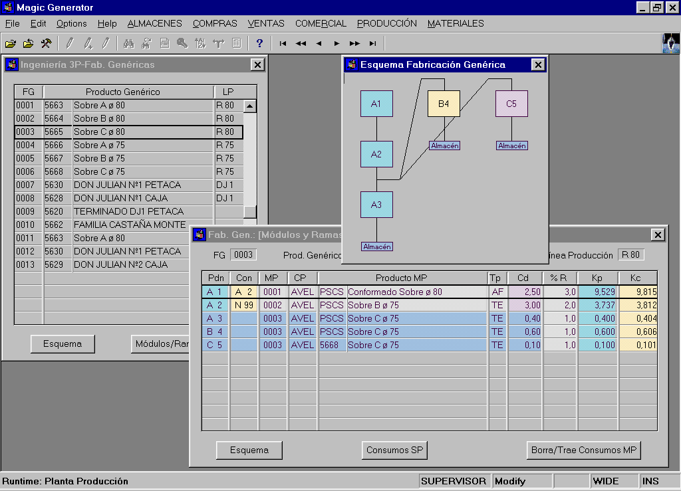
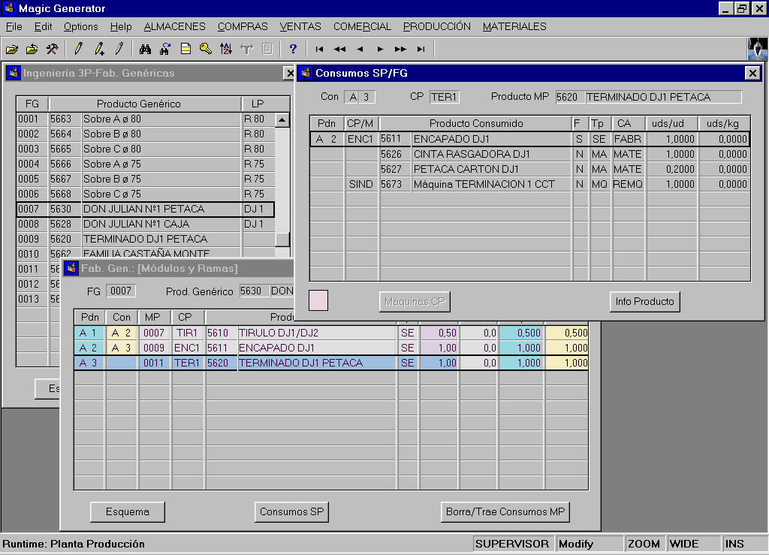
Ingeniería de la Producción
Definición de estructuras de Producción
Conceptos:
MÓDULO de Producción: Etapa elemental de la producción en la que se añade valor al producto que en ella entra al aportar recursos de producción (materiales, máquinas, mano de obra, energía y otros conceptos que pueden asociarse: roturas, rendimientos, costes especiales, etc.)
RAMA de Producción: Conjunto de Módulos concatenados y secuenciados, debidamente conformado para asegurar el flujo y reparto de las cantidades consumidas
LÍNEA de Producción: Conjunto de Ramas, debidamente interconectadas, de manera que plasman un proceso productivo y que tiene como fin la obtención de uno o varios productos finales, además de los intermedios necesarios para lograrlo

Slide 4
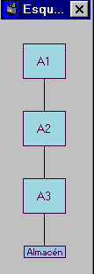
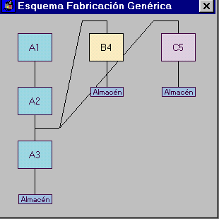
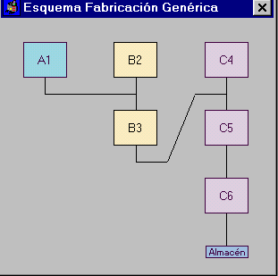
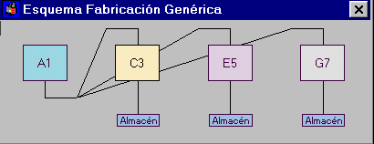
Ingeniería de la Producción
Definición de estructuras de Producción
Ejemplos de estructuras que pueden plasmarse:
Producto final único con una o varias etapas. Posibilidad de elementos de consumo alternativos
Varios productos finales en proporción fija o variable. Posibilidad de que alguno no se obtenga
Familias de productos. Fabricaciones genéricas para el Plan Agregado
Procesos complejos con co-productos y sub-productos

Slide 5
Ingeniería de la Producción
Definición de estructuras de Producción
Evolución de las estructuras a través de la Gestión de la Producción:
Cualquier demanda a la Producción es recogida en el Plan Maestro y allí le es asignada una estructura de producción. Existen variables como las máquinas y sus parámetros o determinados elementos que pueden no ser definidos en ese momento y más adelante ser objeto de modificación
Cada Orden de Producción (OP) generada en el Plan Maestro hereda y registra esta estructura por defecto. Más adelante puede corregirse (la heredada) para lograr una Programación óptima
Las Órdenes de Fabricación (OF) obtenidas del Programa Maestro heredan a su vez estas estructuras corregidas. Posteriormente, en la Gestión de Partes de Fabricación, existe la posibilidad de perfilar de nuevo esta estructura (índices reales de roturas, rendimientos reales, etc.), quedando registrada para cada Parte de Fabricación
Plan Maestro
Programa
Maestro
Partes
Fabricación
Estructura
Producción
Herencia
Estructura
Producción
Herencia
Estructura
Producción
1ª Asignación
Perfilado
Perfilado

